Slide 1
App Hacking

Slide 2
OUTLINE
OWASP Top 10 Mobile Risks
Android 工具介紹
Android 封包截取
Android 封包截取實例

Slide 3
OWASP Top 10 Mobile Risks

Slide 4
OWASP
OWASP的全名是Open Web Application Security Project
OWASP(開放Web軟體安全計畫)是一個開放社群、非營利性組織，其主要目標是研議協助解決Web軟體安全之標準、工具與技術文件，長期致力於協助政府或企業瞭解並改善網頁應用程式與網頁服務的安全性。

Slide 6
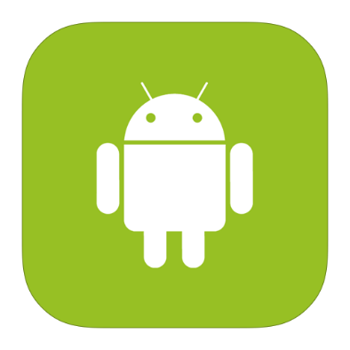
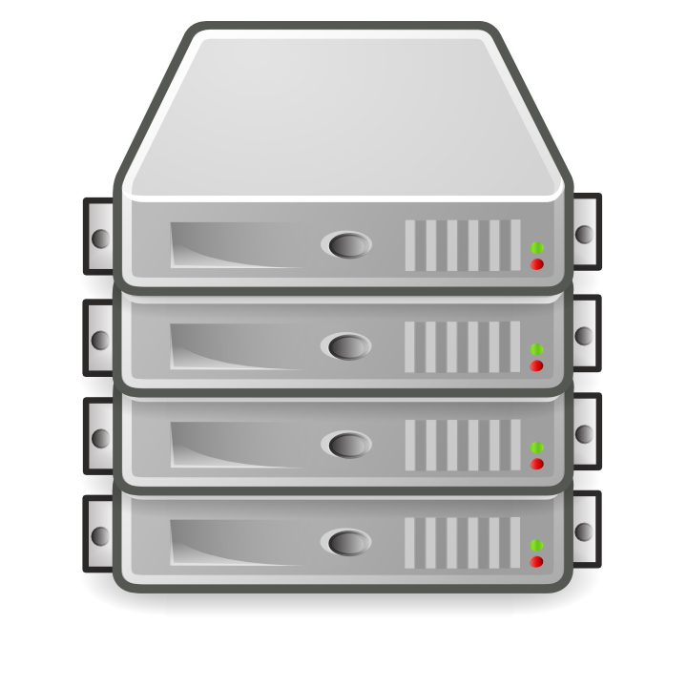
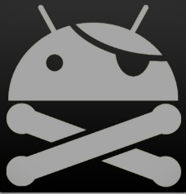
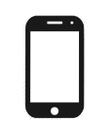
使用者輸入
M1:伺服器端安全控制脆弱
網路傳輸
App傳輸資料儲存

Slide 7
M1-伺服器端安全控制脆弱
說明Mobile的弱點並不只單存在於Mobile端，所開發的APP應用程式或雲端系統的程式亦有可能存在弱點

Slide 8
M1-伺服器端安全控制脆弱
發生原因:
1.急於上市
2.缺乏對於新的語言的安全知識
3.較低安全運算用於App

Slide 9
M1-伺服器端安全控制脆弱
避免方法:
對於App的server端，應避免OWASP Web Top 10或
OWASP Cloud Top 10相關弱點

Slide 10
使用者輸入
網路傳輸
App傳輸資料儲存
M2:不安全的資料儲存於用戶端
M6:加密方法不嚴謹或失效

Slide 11
M2-不安全的資料儲存於用戶端
指涉機密性的資料未受到適當的保護。
原因
未對隱私資料做加密

Slide 12
M2-不安全的資料儲存
常見Security data 儲存點
SQLite databases
Log Files
Plist Files
XML Data Stores or Manifest Files
Binary data stores
Cookie stores
SD Card
Cloud synced

Slide 13
M2-不安全的資料儲存
避免方法:
只儲存必要資訊
將檔案加密、設定檔案權限
攻擊方式:
ROOT手機

Slide 14
M6-加密方法不嚴謹或失效
使用不安全的加密函數來加密，像是已被破解的加密法

Slide 15
M6-加密方法不嚴謹或失效
不安全的加密法:
RC2
MD4
MD5
SHA1

Slide 16
使用者輸入
網路傳輸
App傳輸資料儲存
M3:傳輸層保護不足

Slide 17
M3-傳輸層保護不足
可攜式行動裝置於傳輸機敏性資料時，很常發生未加密情況

Slide 18
M3-傳輸層保護不足
發生原因:
瀏覽器本身不支援HTTPS
APP未以加密方式進行資料傳輸
攻擊方式:
封包攔截，修改參數

Slide 19
M4:意外造成資料外洩
M8:對於不受信任輸入來源的檢測處置
M10:封裝檔案保護不足
使用者輸入
網路傳輸
App傳輸資料儲存

Slide 20
M4-非故意/意外造成資料外洩
當應用程式存取DATA的位置是脆弱的，漏洞即產生
Ex:用戶登入銀行時將密碼複製到剪貼簿，此時惡意程式通過訪問剪貼簿獲取密碼

Slide 21
M4-非故意/意外造成資料外洩
發生位置:
剪貼簿
URL暫存
Cookies
Logging
Keyboard press Caching

Slide 22
M8-對於不受信任輸入來源的檢測處置
在APP中，開發者應該檢驗應用程式，因為應用程式可能是由駭客精心設計，不可信任的輸入可能導致應用中的其他安全風險

Slide 23
M8-對於不受信任輸入來源的檢測處置
Ex:
Skype應用程式具有HTML或Script Injection弱點，攻擊者只要事先把具有惡意連結的iframe寫入某個特定網頁：
<iframe src="skype:17031234567?call"></iframe>
一但可攜式行動裝置的瀏覽器讀取到此iframe程式碼時，Skype應用程式將無需使用者授權，自動開始播號給指定的電話號碼。

Slide 24
M10-封裝檔案保護不足
當你缺乏對binary檔案的保護，程式很容易被反組繹，如此變造成程式碼被公開，且漏洞被找出，進而暴露出許多安全風險。

Slide 25
使用者輸入
網路傳輸
App傳輸資料儲存
M5:身份鑑別與授權機制不嚴謹
M9:連線階段處理不適當

Slide 26
M5-身分鑑別和授權機制不嚴謹
一個Android app，如果他們試圖在沒有適當安全措施情況下通過客戶端檢測進行用戶驗證或授權，那就是存在風險的
Ex:部份應用程式採用不變的數值進行身份驗證，例如IMEI

Slide 27
M5-身分鑑別和授權機制不嚴謹
攻擊方式:
Root手機後可以繞過大多數的客戶端保護
避免方法:
對伺服器端進行身份驗證及在手機上使用驗證碼

Slide 28
M9-連線階段處理不適當
可攜式行動裝置的應用程式session過期時間，一般而言會設定的比較長，原因是對使用者方便存取或使用，建議避免使用裝置的硬體識別碼來當作session值，很容易讓攻擊者猜到session內的機密性內容(例如：帳號或密碼)，進而造成提升攻擊者於可攜式行動裝置的權限，進行非授權的存取。

Slide 29
M9-連線階段處理不適當
攻擊方式:Session Hijacking
駭客是利用SessionID會當成Cookie存到用戶端電腦的特性，竊取存在用戶端電腦的SessionID，再冒用網頁使用者的身份進入該使用者所使用的的網站竊取重要的個人資料(例如：金融資訊) ，再進行危害網頁使用者的動作。

Slide 30
M9-連線階段處理不適當
建議防護措施:
1)session值的過期時間應設定在一個可接受範圍內，就無需擔心讓使用者太頻繁的重新驗證。
2)建議避免使用容易猜測的值來當作session值

Slide 31
M7-客戶端注入
Injection攻擊一直都是相當好用的攻擊手法，在APP的網頁應用程式上若存在漏洞，攻擊者即可使用SQL Injection

Slide 32
M7-客戶端注入
App傳遞參數給資料庫的內容，需過濾不受信任或不應該接受的內容
Ex:
SQL執行語法
特殊字元等

Slide 33
參考資料
http://www.tuicool.com/articles/nYNvqmf
http://squaremax.pixnet.net/blog/post/86780972-%E6%B7%BA%E8%AB%87owasp-top-10-mobile-risks
https://www.owasp.org/index.php/Mobile_Top_10_2014-M9

Slide 34
Android 反組繹工具介紹

Slide 35
Android 反組繹工具
Apktool
Dex2jar
DJ-Decompiler+ JD-GUI
Eclipse（幫助你產生要注入的程式碼）
Notepad++

Slide 36
Android 封包截取工具
Wireshark(封包側錄)
Burp Suite(封包截取、修改)

Slide 37
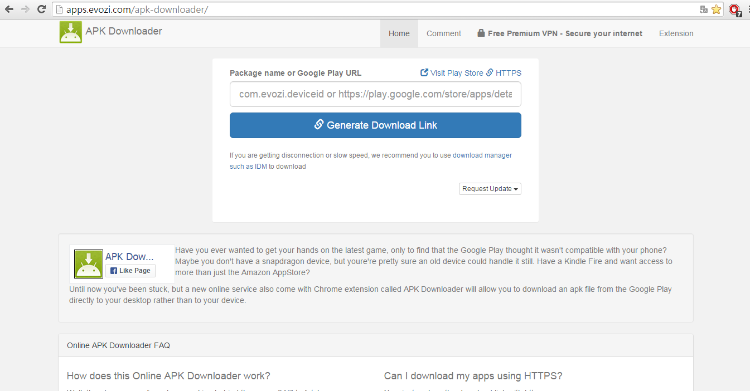
Apk析出工具
Apkdownloader

Slide 38
Android實機模擬工具
Bluestack
Genymotion
Android studio

Slide 39
App滲透測試工具
AppUse

Slide 40
手機封包擷取環境配置
Proxy Server 設定
手機Proxy設定

Slide 41
Burp Suite下載

Slide 42
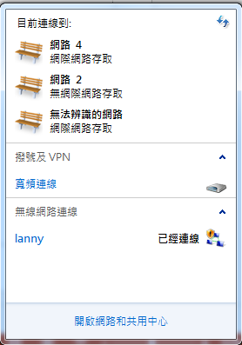
開啟wifi連線

Slide 43
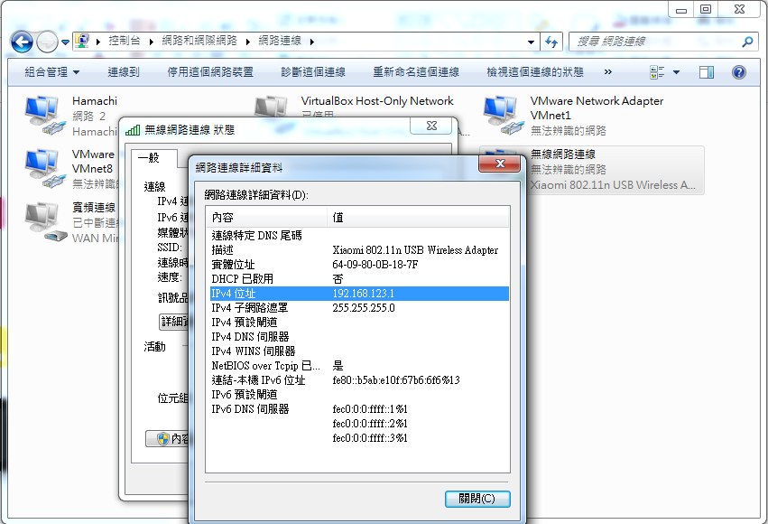
查看ip

Slide 44
burp設定

Slide 45
burp設定(2)

Slide 46
burp設定(3)

Slide 47
Wifi設定

Slide 48
Wifi設定(2)

Slide 49
Wifi設定(3)

Slide 50
攔截封包打開

Slide 51
攔截封包成功

Slide 52
假憑證製作
作用:可以進入私密連線(ex:https://..)
方法:
https://support.portswigger.net/customer/portal/articles/1841102-Mobile%20Set-up_Android%20Device%20-%20Installing%20CA%20Certificate.html

Slide 53
假憑證製作

Slide 54
假憑證製作(2)

Slide 55
假憑證製作(3)

Slide 56
假憑證製作(4)
需開啟螢幕鎖

